Slide 1

2021 한국 지능 시스템 학회
추계학술대회
시계열 데이터 시각화 방법에 따른
CNN 분류 성능 민감도 분석
연세대학교
컴퓨터 정보통신 공학부
정호진
hojinj@yonsei.ac.kr

Slide 2
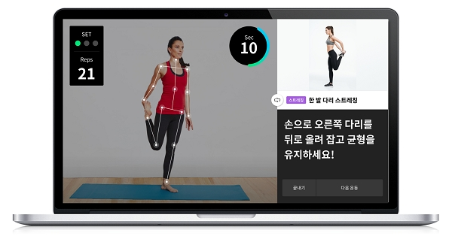


Background & Knowledge
[관절 각] 데이터 사용하는 시스템
[관절 각 + 근전도] 데이터 사용하는 시스템
Notes:
AI를 활용한 스마트 홈트, 다들 들어보셨을 겁니다.
스마트 홈트는 카메라를 통해 사람의 관절 각 정보를 받아, 수행해야할 자세를 올바르게 따라하고 있는지에 대한 피드백을 사용자에게 넘겨주는 시스템입니다.
하지만 사실, 자세 정보만 가지고는 올바른 운동을 수행 중이라고 말하기는 어렵습니다.
따라서 자세 정보와 사람의 근육 활성화 정보를 함께 고려한 시스템을 만들고자 합니다.

Slide 3
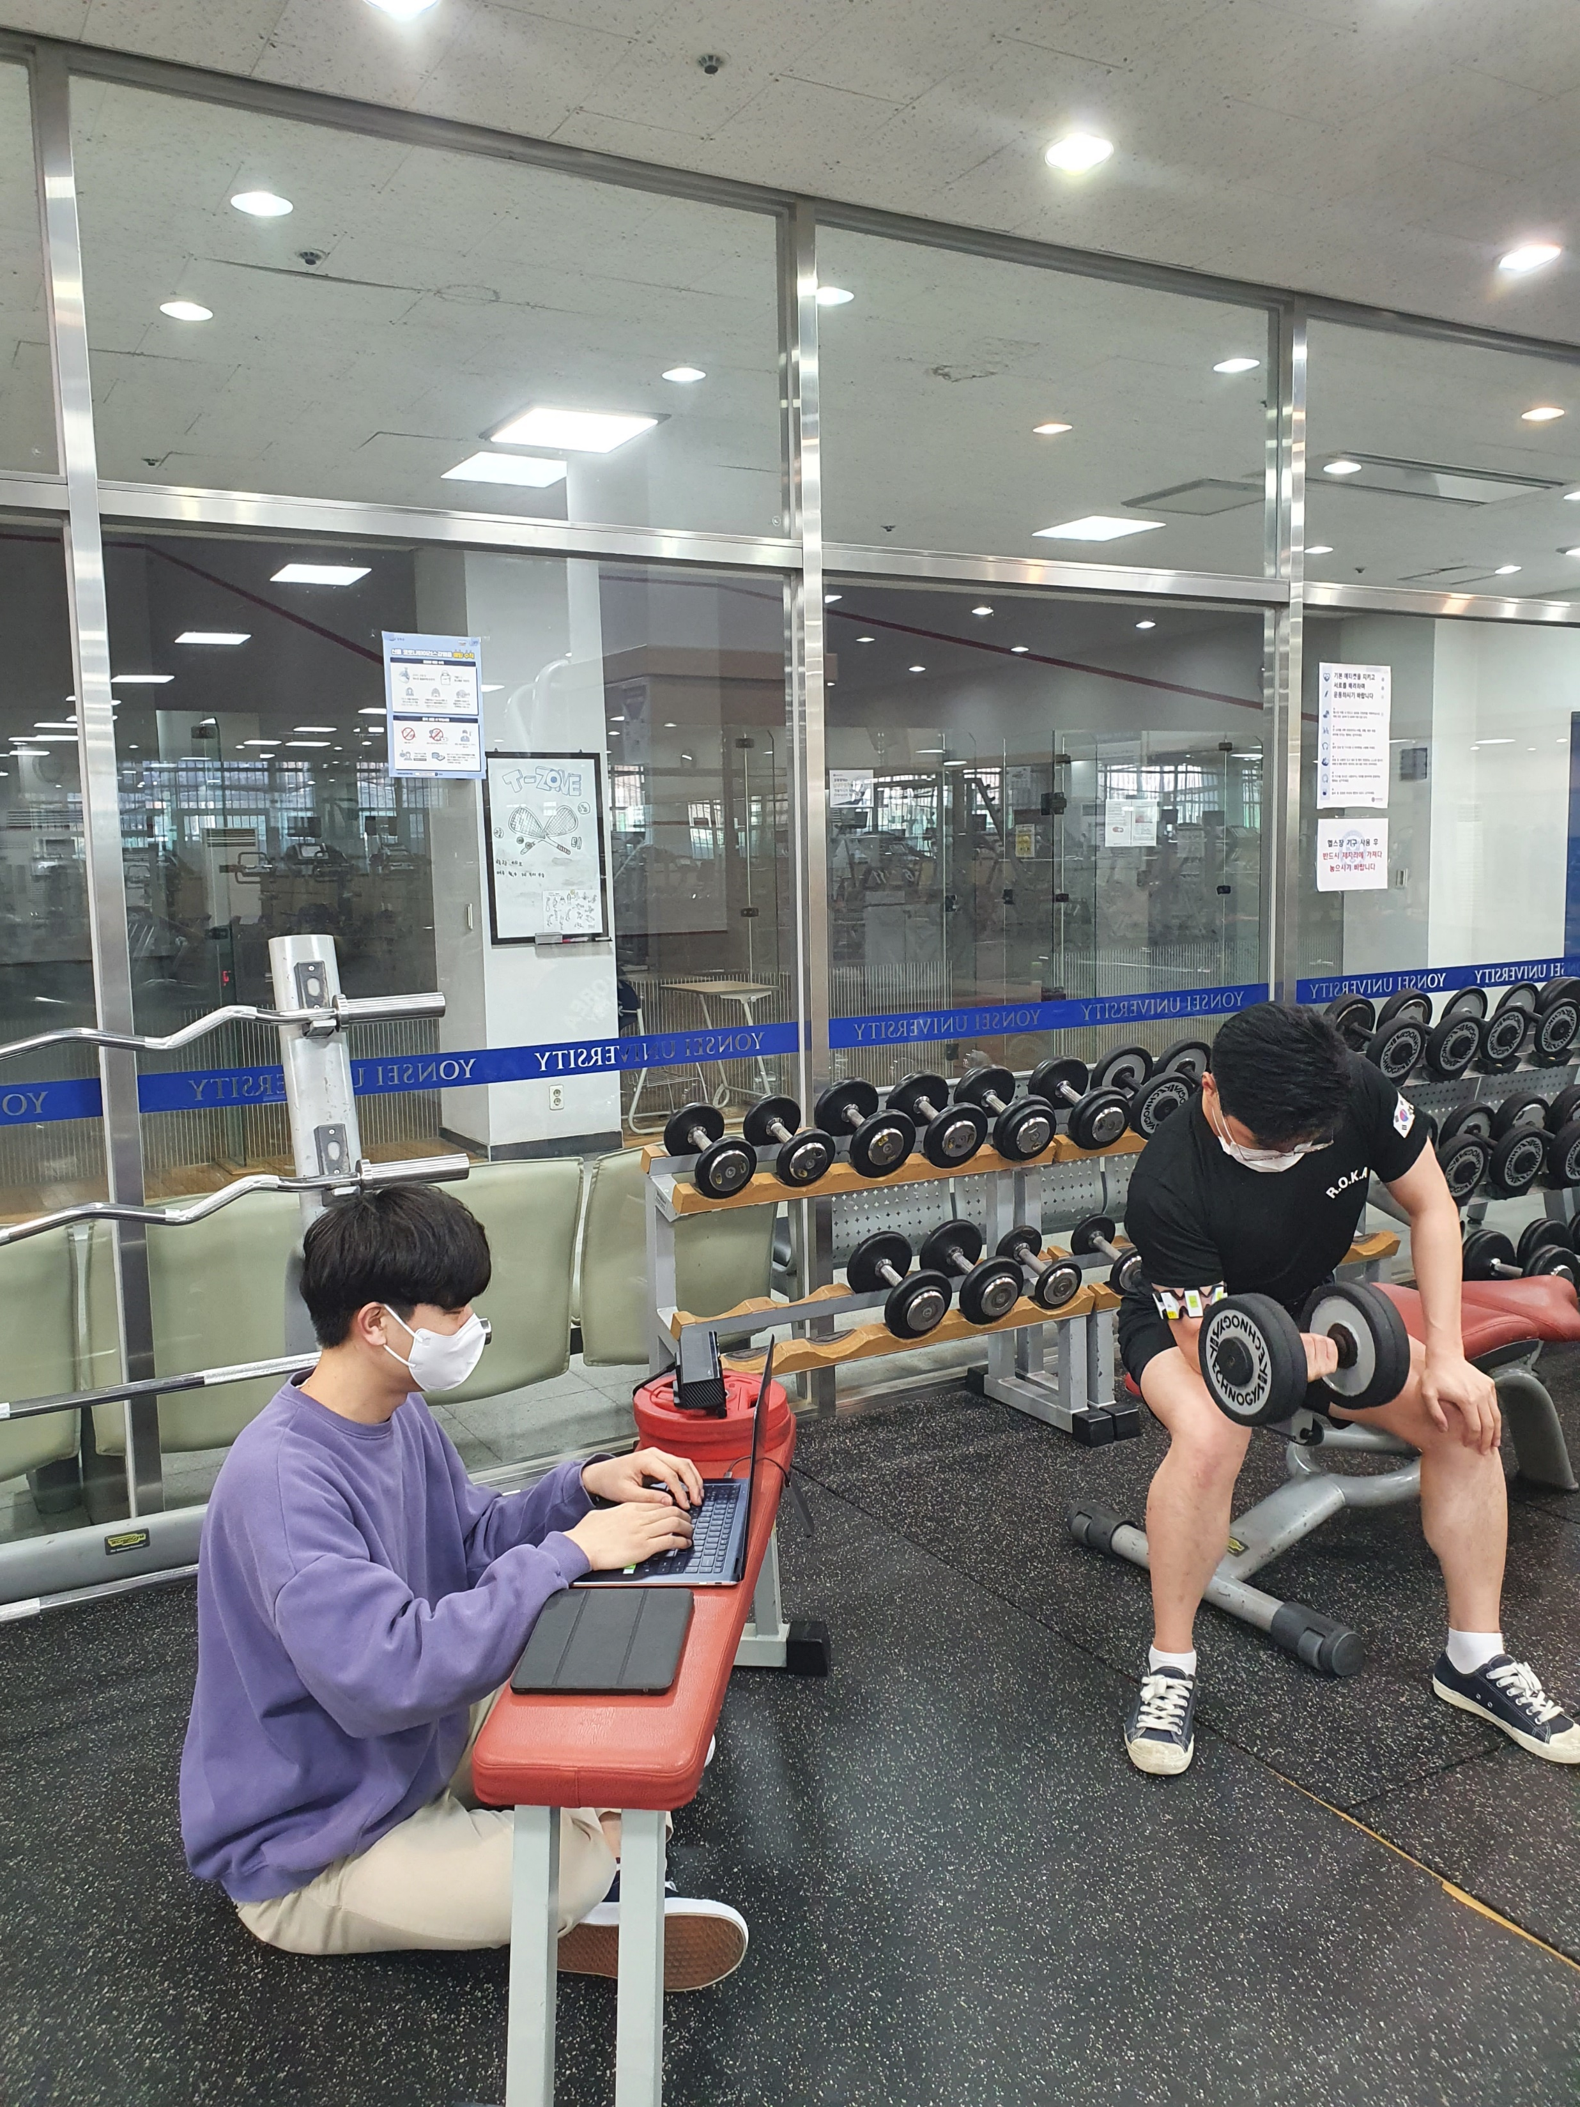
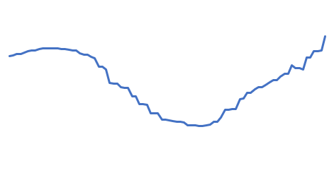
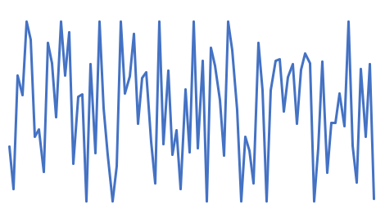
방법론
근전도 데이터
+
기구학 데이터
Elbow Joint Angle
EMG
근본적으로 Basis가 다르다.
-> 이질적이다.
데이터 가시화로 이미지 표현
이후 CNN을 통한 분류
Notes:
앞서 소개한 바와 같이, 두 개의 센서를 통해 2가지 신호를 받습니다.
먼저 암밴드형 근전도 센서를 통해 근육의 활성화도를 얻을 수 있고,
카메라를 통해 사람의 관절 각 데이터를 얻을 수 있습니다.
이 두 가지 데이터를 사용하여 올바른 운동을 수행 중 인지 판단하고자 하는데, 받아온 데이터를 가시화 해보면, 이렇게 생긴 것을 볼 수 있습니다.
두 가지 데이터는 눈으로 보기만해도 굉장히 이질적임을 알 수 있습니다.
따라서 이 둘 사이의 관계를 추론해 함수로 이끌어내기는 힘듭니다.
그래서 데이터를 이미지로 가시화한 후 CNN을 통해 분류하는 방향으로 접근했습니다.

Slide 4
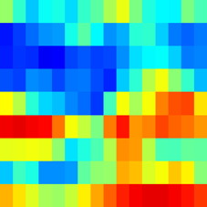
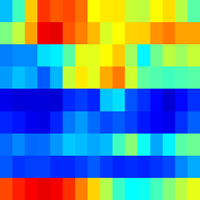
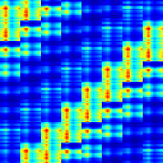
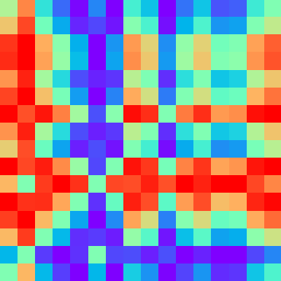
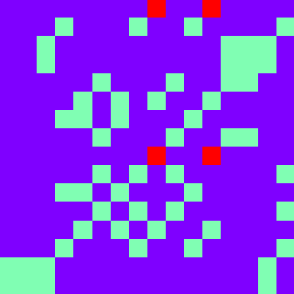
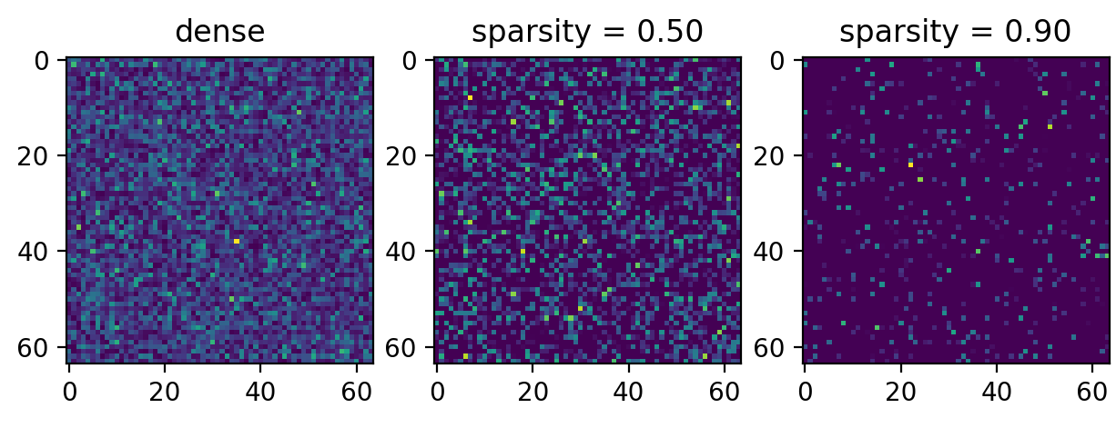
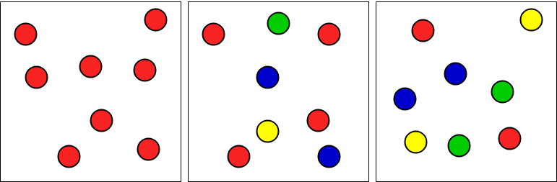
방법론
I_easy
I_fair
I_chal
GADF
MTF
CNN
Sparsity
Entropy
Accuracy
Notes:
본 논문에서 소개하는 이미지 가시화 방법은 총 5가지가 있습니다.
이 때, 어떤 데이터 가시화 방법이 컴퓨터의 입장에서 최적화된 방법인지 확인해보고자 합니다.
그래서 이미지 가시화 방법에 따른 엔트로피와 희소성이 분류 정확도에 어떤 영향을 미치는지 분석하고자 합니다.

Slide 5
시뮬레이션 환경 세팅 (데이터)
상완근 운동
덤벨-컬, 해머-컬, 리버스-컬, 트라이셉스-킥백
시계열 데이터
팔꿈치 관절 각 -> RGB-d 카메라
근전도 -> 암밴드형 근전도 센서
데이터 형식
이두 영역
삼두 영역
Time step
ch1
ch2
ch3
ch4
ch5
ch6
ch7
ch8
Angle
〮
〮
〮
20ms
X 80
= 1600ms => 1회
60회 씩 네 가지 운동 진행
= 총 240개의 데이터
Notes:
본 논문에서 사용한 데이터에 대한 설명입니다.
숙련된 트레이너가 덤벨컬, 해머컬, 리버스컬, 트라이셉스킥백을 수행하는 동안 팔꿈치 관절 각, 근전도 신호 값을 시계열 데이터로 얻어냅니다.
이때, 근전도는 8채널로 구성된 암밴드형 근전도를 사용하였으며, 1~4채널은 이두, 5~8채널은 삼두가 위치하도록 착용하였습니다.
시계열 데이터는 아래의 데이터 형식에 맞게 취득하였으며 20ms 단위로 80번씩 취득하여, 총 1600ms가 운동 1회가 되도록 얻었습니다.
그리고 이러한 방식으로 각 운동 별 60회의 데이터를 취득했습니다.
그래서 60회 씩 네 가지의 운동에 대해 진행하여 총 240회의 데이터가 존재합니다.

Slide 6
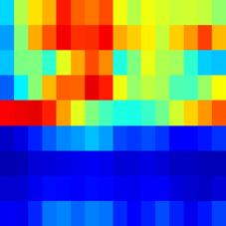
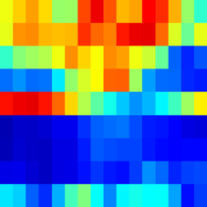
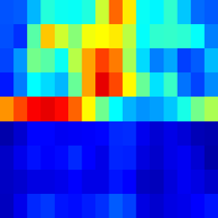
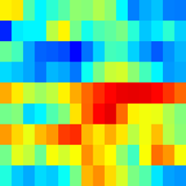
시뮬레이션 환경 세팅 (데이터 가시화)
I_easy
I_fair
I_chal
GADF
MTF
-> Time
Ch
1~4
Ang
덤벨-컬
해머-컬
Ch
5~8
리버스-컬
트라이셉스-킥백
Notes:
시계열 데이터는 총 5가지 방법을 통해 이미지로 가시화 하였습니다.
I_easy부터 살펴보겠습니다.
그림은 붉을 수록 활성화, 푸를 수록 비활성화 되었음을 의미합니다.
I_easy는 이두 활성화 영역과 삼두 활성화 영역을 Angle 데이터로 구분 지었습니다.
이두 영역과 삼두 영역의 흐름을 사람의 관점에서 기하학적인 모양으로 쉽게 볼 수 있도록 설계한 방법 입니다.

Slide 7
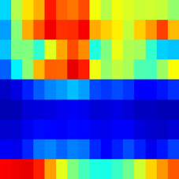
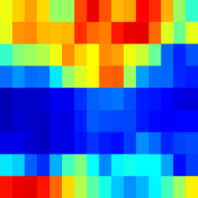
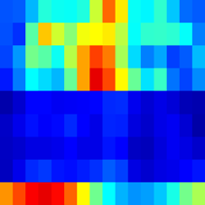
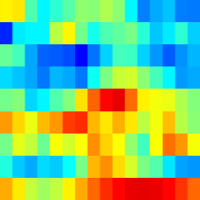
시뮬레이션 환경 세팅 (데이터 가시화)
I_easy
I_fair
I_chal
GADF
MTF
-> Time
Ch
1~8
덤벨-컬
해머-컬
Ang
리버스-컬
트라이셉스-킥백
Notes:
I_fair 이미지 입니다.
I_fair는 I_easy와 다르게 사람의 관점에서 이미지 인식 관련하여 따로 고려하지 않은 채 만든 그림입니다.
그래서 I_easy와는 다르게 데이터 받아온 순서대로 배치한 모습임을 알 수 있습니다.

Slide 8
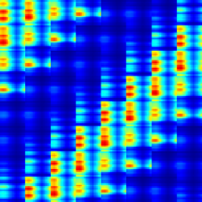
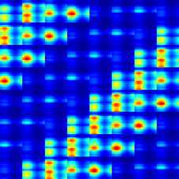
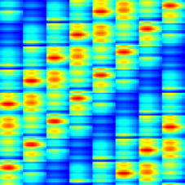
시뮬레이션 환경 세팅 (데이터 가시화)
I_easy
I_fair
I_chal
GADF
MTF
덤벨-컬
해머-컬
리버스-컬
트라이셉스-킥백
Notes:
I_chal 이미지 입니다.
이 이미지는 자세히 보면, 분할되어진 이미지가 합쳐진 것처럼 보이는 것을 확인할 수 있는데,
이는 ch1~8과 Angle 값, 9개의 feature들을 각각 이미지화 일정한 순서에 맞게 이어 붙인 방법입니다.
I_chal은 I_easy와 I_fair와는 다르게 한 이미지에 최대한 많은 정보를 담기 위해 시도해보는 이미지 입니다.

Slide 9
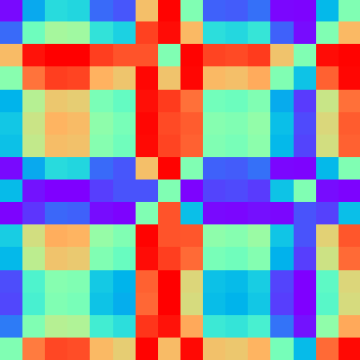
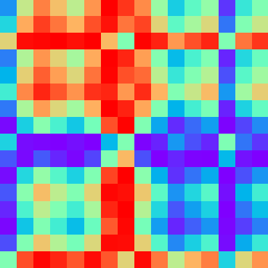
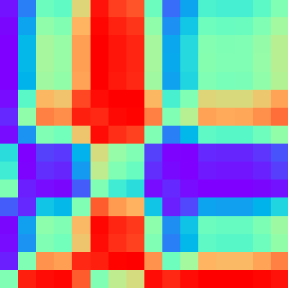
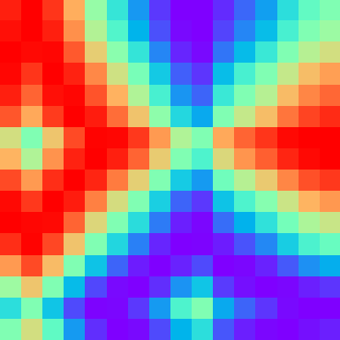
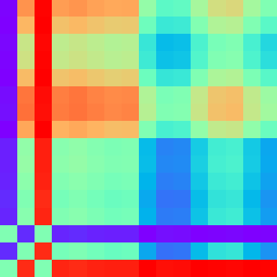
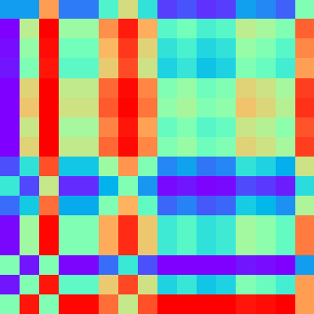
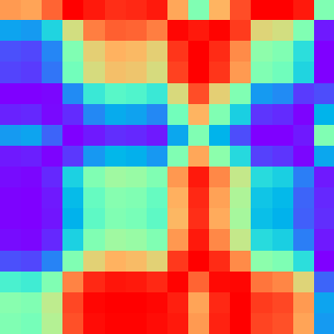
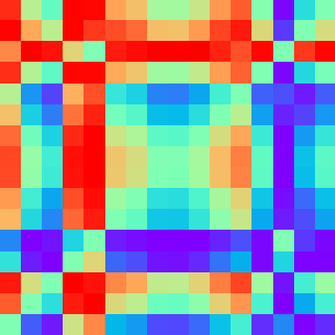
시뮬레이션 환경 세팅 (데이터 가시화)
I_easy
I_fair
I_chal
GADF
MTF
ch1
ch2
ch3
ch4
Angle
ch5
ch6
ch7
ch8
Notes:
GADF 이미지 입니다.
GADF는 시계열 데이터를 극좌표로 표현하는 방법입니다.
단일 시계열 데이터를 가시화하는 방법이기 때문에, 주어진 시계열 데이터를 가시화하면, 총 9장의 이미지로 등장하게 됩니다.

Slide 10
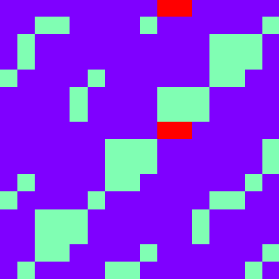
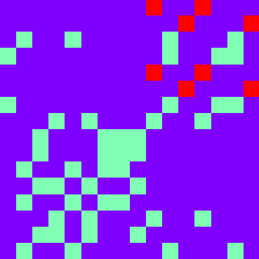
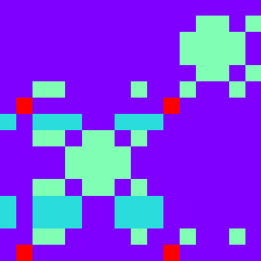
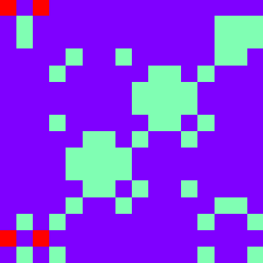
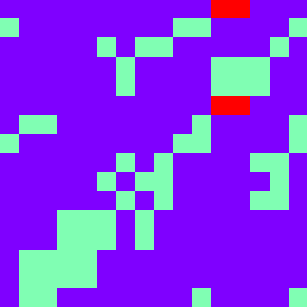
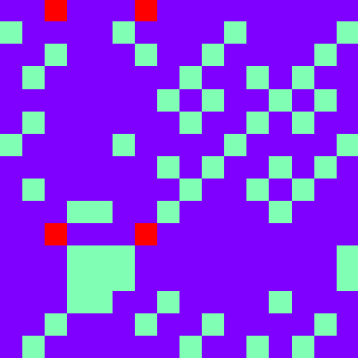
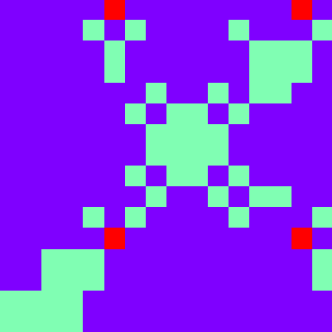

시뮬레이션 환경 세팅 (데이터 가시화)
I_easy
I_fair
I_chal
GADF
MTF
ch1
ch2
ch3
ch4
Angle
ch5
ch6
ch7
ch8
Notes:
MTF 이미지 입니다.
MTF는 시계열 데이터를 마르코프 전이 확률로 표현된 매트릭스를 가시화하는 방법 입니다.
단일 시계열 데이터를 가시화하는 방법이기 때문에, 주어진 시계열 데이터를 가시화하면, 총 9장의 이미지로 등장하게 됩니다.

Slide 11
시뮬레이션 결과
이미지 가시화 방법에 따른 엔트로피와 희소성, 정확도 (표)
I_easy
엔트로피
엔트로피 | I_easy | I_fair | I_chal | GADF | MTF
MEAN | 4.565 | 4.558 | 5.345 | 7.047 | 2.551
STD | 0.183 | 0.181 | 0.225 | 0.042 | 0.042
I_chal
희소성
희소성 | I_easy | I_fair | I_chal | GADF | MTF
MEAN | 0.272 | 0.273 | 0.296 | 0.032 | 0.267
STD | 0.049 | 0.048 | 0.053 | 0.004 | 0.004
I_fair
GADF
정확도
정확도 | I_easy | I_fair | I_chal | GADF | MTF
MEAN | 1.000 | 1.000 | 0.992 | 0.975 | 0.946
STD | 0.000 | 0.000 | 0.026 | 0.079 | 0.108
MTF
Notes:
앞서 소개한 다섯가지 가시화 방법으로 얻어낸 모든 이미지의 엔트로피와 희소성을 구해 평균과 표준편차를 표로 정리했습니다.
아래는, 가시화한 이미지를 10번식 시뮬레이션 하여 얻어낸 결과의 평균과 표준편차를 표로 정리했습니다.

Slide 12
결과 및 디스커션
이미지 가시화 방법에 따른 엔트로피와 희소성, 정확도 (그래프)
정확도
엔트로피
희소성
Notes:
이전의 표를 그래프로 표현해보았습니다.
세 그래프 모두 가로축은 이미지 가시화 기법을 나타내고, 세로축은 각각 정확도, 엔트로피, 희소성을 의미합니다.

Slide 13
결과 및 디스커션
결과 그래프 - 정확도
정확도
엔트로피
희소성
정확도
Notes:
정확도 그래프부터 살펴보겠습니다. 이미지의 가시화 방법과 관계 없이 모두 다 잘 분류하는 모습을 볼 수 있습니다.

Slide 14
결과 및 디스커션
결과 그래프 - 엔트로피
정확도
엔트로피
희소성
엔트로피
7.047
2.551
Notes:
엔트로피 같은 경우, GADF가 가장 높고, MTF가 가장 낮은 것을 확인할 수 있습니다.

Slide 15
결과 및 디스커션
결과 그래프 - 희소성
정확도
엔트로피
희소성
희소성
0.296
0.032
Notes:
마지막으로 희소성은 GADF가 가장 낮고, I_chal가 가장 높음을 확인할 수 있습니다.

Slide 16
결과 및 디스커션
정확도와 엔트로피의 관계
정확도
I_easy | I_fair | I_chal | GADF | MTF
1 | 1 | 0.917 | 0.75 | 0.667
1 | 1 | 1 | 1 | 0.875
1 | 1 | 1 | 1 | 0.917
1 | 1 | 1 | 1 | 1
1 | 1 | 1 | 1 | 1
1 | 1 | 1 | 1 | 1
1 | 1 | 1 | 1 | 1
1 | 1 | 1 | 1 | 1
1 | 1 | 1 | 1 | 1
1 | 1 | 1 | 1 | 1
1 | 1 | 0.992 | 0.975 | 0.946
엔트로피
2.551
평균
MTF는 컴퓨터에게 주어지는 정보량이 가장 낮다.
Notes:
여기 평균을 내지 않은 실제 결과가 있습니다.
표를 보면, I_easy ~ GADF까지는 10번 중 9번의 완벽 분류를 보이는 결과를 냅니다. 그러나 MTF는 10번 중에 7번만 그러한 결과를 보이는 것에 미칩니다.
이는 MTF의 엔트로피를 확인해보면 알 수 있습니다. 엔트로피는 이미지의 정보량이라고 생각할 수 있는데, MTF가 가장 낮은 엔트로피 값임을 갖음을 확인했습니다.
다시 말해, 컴퓨터에게 주어지는 정보량이 가장 낮은 것이 MTF이기 때문에 결과가 이렇게 나왔다고 해석할 수 있습니다.

Slide 17
결과 및 디스커션
정확도와 엔트로피의 관계
정확도
엔트로피
4.565
4.558
컴퓨터 입장에서 I_easy와 I_fair를 동일하게 바라본다.
Notes:
다음으로는 I_easy와 I_fair를 살펴보겠습니다. 이 두 가시화 방법은 인간의 관점에서 이미지 인식의 용이성을 고려하여 각각 다른 방법으로 설계하였습니다.
그래서 I_easy가 I_fair보다 더 좋은 결과를 얻을 수 있을 것이라는 기대를 할 수 있었으나, 통계적으로 유의미함은 볼 수 없었습니다.
그 이유를 엔트로피를 통해 확인할 수 있는데, 거의 비슷한 값의 엔트로피라는 것은 컴퓨터입장에서 I_easy와 I_fair를 동일하게 바라보고 있다라고 해석할 수 있습니다.

Slide 18
결과 및 디스커션
엔트로피와 희소성
엔트로피
희소성
7.047
0.296
5.345
희소성 – 높을 수록 컴퓨터가 표현하는 데이터 양이 줄어듦
엔트로피 – 높을 수록 컴퓨터에게 주어지는 정보량이 많음
0.032
정확도가 보장된 상태, 희소성 & 엔트로피 높을 수록? 컴퓨터에게 최적화된 이미지
I_chal 방법이 가장 최적화된 방법
Notes:
이번에는 희소성을 살펴보겠습니다.
희소성이 높다라는 것은 0의 비율이 높음을 의미합니다. 다시말해, 이미지로 표현되는 데이터에서 0으로 표현된 만큼 컴퓨터가 필요한 데이터 양이 줄어듦을 의미합니다.
따라서 이는, 정확도가 보장된 상태에서, 엔트로피와 희소성이 둘 다 높을 수록 컴퓨터에게 최적화 된 이미지라고 생각할 수 있습니다.
그것을 얻어낸 결과에 적용시켜보면, 소개한 이미지 가시화 방법에서는 I_chal가 시계열 데이터 분류 문제에 있어 가장 최적화된 기법이라고 말할 수 있습니다.

Slide 19
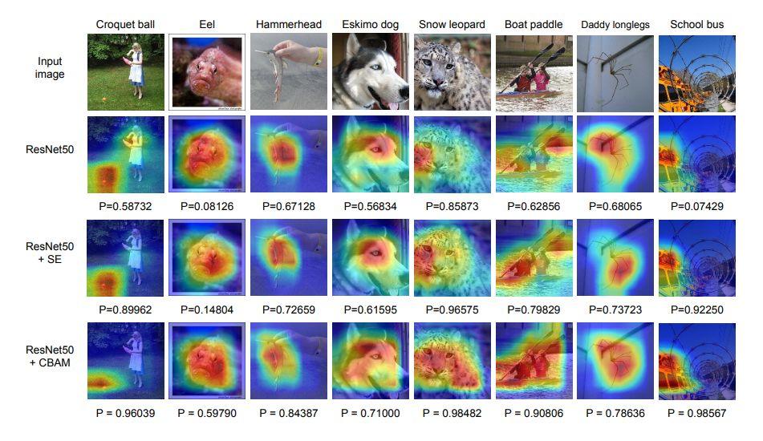
향후 과제
어텐션 영역을 미리 알고 파라미터로 활용하고자 한다.
Notes:
향후 과제로는 CNN의 입력 텐서에 어텐션 기법을 적용하여 이미지를 분석하고자 합니다.
이미지에 어텐션 기법을 적용하여 그림과 같은 어텐션 영역을 구하여, 파라미터로써 활용하면 이미지 분류 문제에 도움을 줄 수 있을 것이라 판단 됩니다.

Slide 20
경청해 주셔서 감사합니다
Thanks for Your Attention

